Slide 1
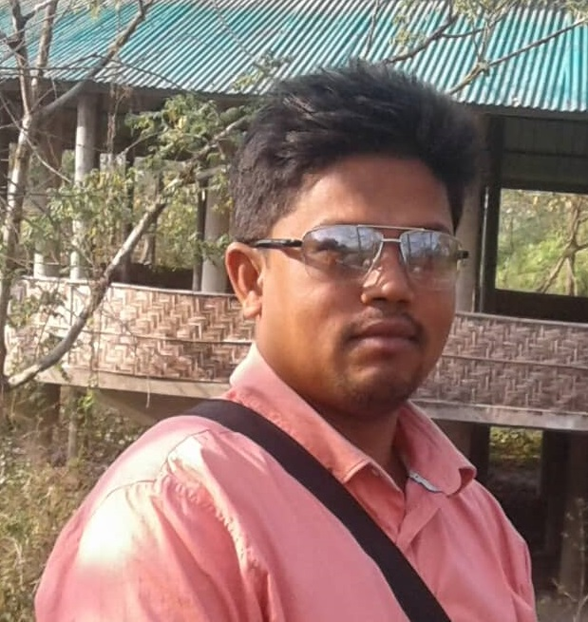
তৃতীয় শ্রেণি
বাংলাদেশ ও বিশ্ব পরিচয়
মোঃসোহাগ চৌধুরী
দাউদপুর সরকারি প্রাথমিক বিদ্যালয়
নবাবগঞ্জ, দিনাজপুর।

Slide 2
স্বাগতম

Slide 3

পরিচিতি
শিক্ষক
পাঠ
মোঃ মাহমুদুল হাসান
সহকারী শিক্ষক
চুপাইর দক্ষিণ পাড়া সরকারি প্রাঃ বিদ্যালয়
কালিগঞ্জ, গাজীপুর।
মোবাইল: ০১৭১৭০৭৭৬৫০
mahmudnice@yahoo.com
শ্রেণি : ৩য়
বিষয়: বাংলাদেশ ও বিশ্ব পরিচয়

Slide 4

এসো একটি ভিডিও দেখি

Slide 5
ভিডিওটি দেখে কী বুঝলে?
আজকের আলোচনার বিষয়
কী হতে পারে, বলতে পার?

Slide 6

তৃতীয়
বাংলাদেশ ও বিশ্বপরিচয়
শ্রেণিঃ বিষয়ঃ
মূল পাঠঃ
পাঠ্যাংশ:
উপস্থিতিঃ সময়ঃ
সমাজের বিভিন্ন পেশা
সমাজে নানা….আমাদের প্রিয় খাদ্য
২৫ জন
৫০ মিনিট
আজ আমরা শিখব...
সমাজের বিভিন্ন পেশা

Slide 7
শিখনফল
পেশা
পাঠ শেষে শিক্ষার্থীরা…
৬.১.২ বিভিন্ন ধরণের পেশাজীবীদের
কাজের বর্ণনা দিতে পারবে।

Slide 8
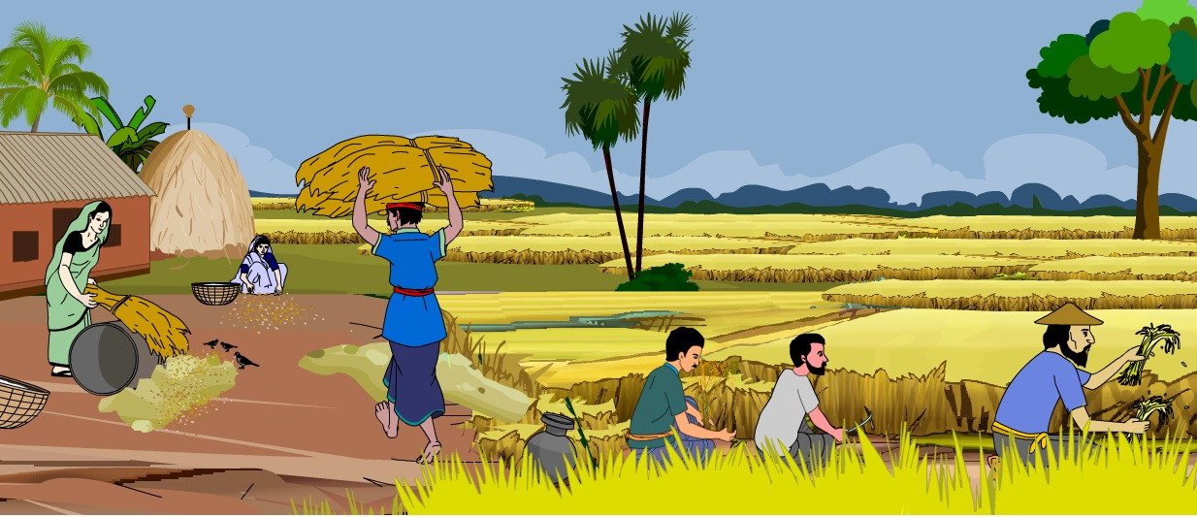
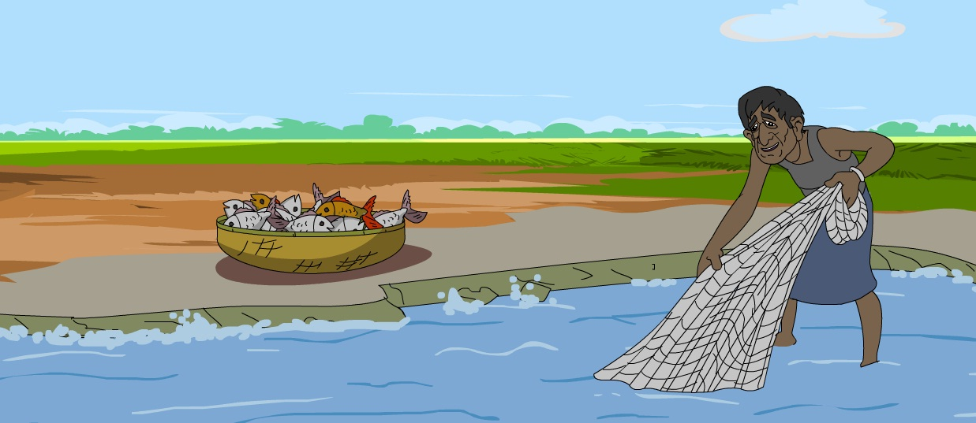
ছবিতে কী দেখছো?
ছবি দুটো ভাল করে দেখ এবং চিন্তা কর!
কৃষক জমিতে ধান কাটছে।
জেলে নদীতে মাছ ধরছে।

Slide 9
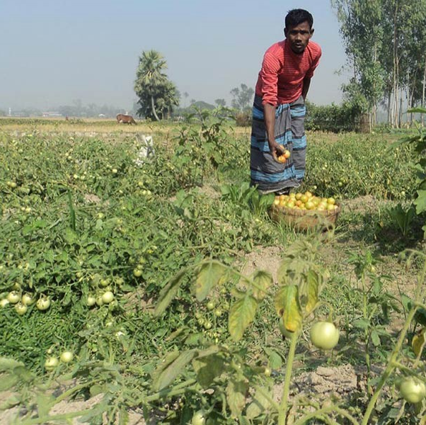
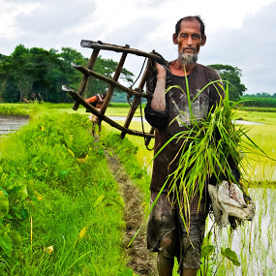
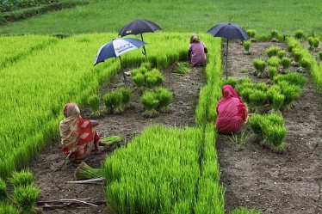
তোমরা কি বলতে পার কৃষক কী কাজ করেন?
একক কাজ
কৃষক জমিতে ধান, পাট, বেগুন, টমেটো, মুলা, গাজরসহ নানা রকম ফসল ফলায়।

Slide 10
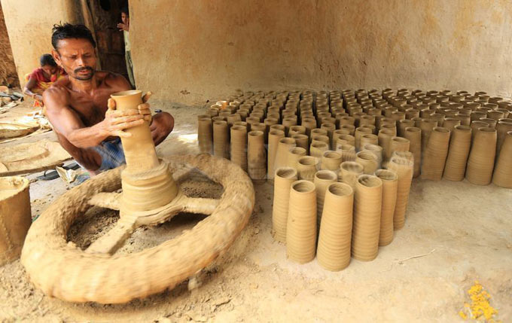
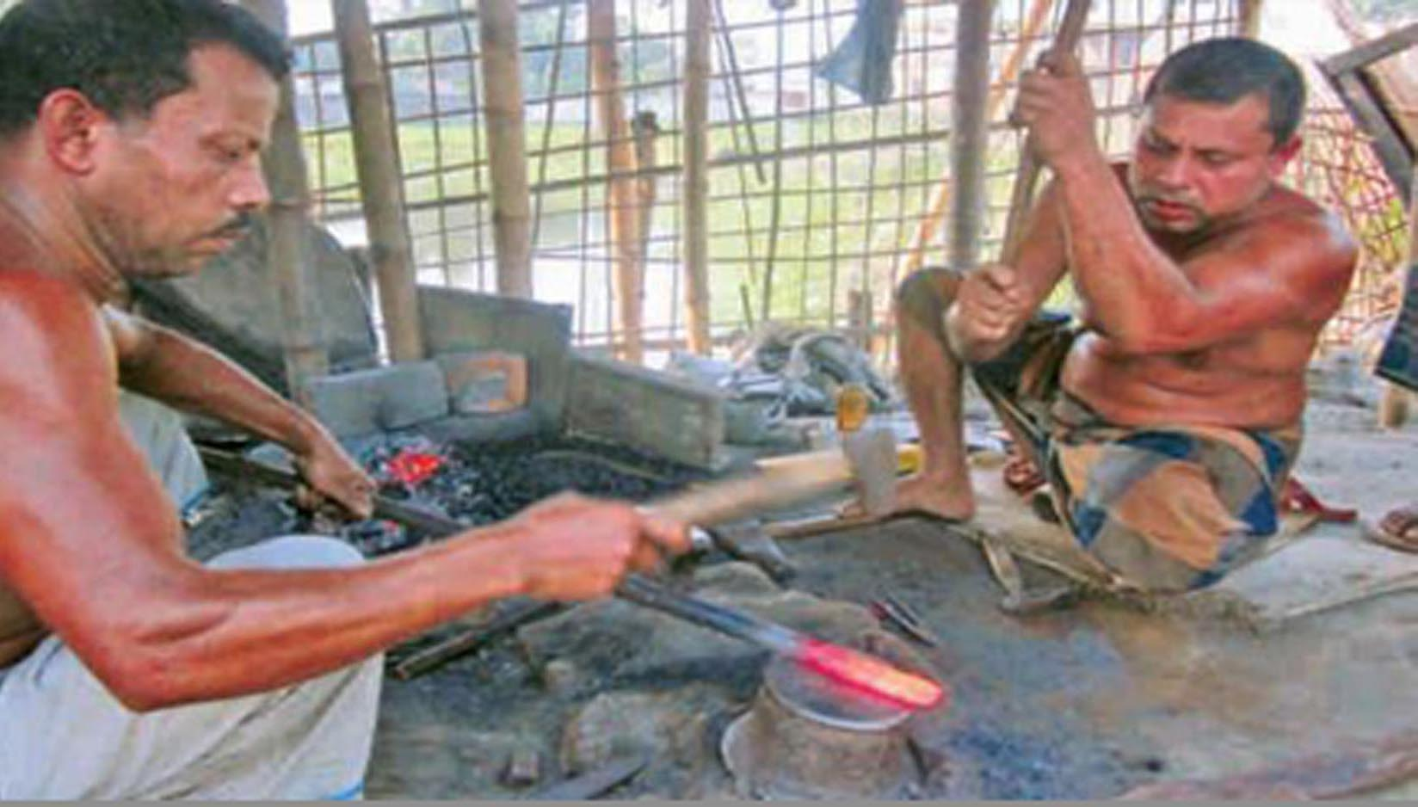
তোমরা কী বলতে পার আমাদের সমাজে আর কোন্ কোন্ পেশার মানুষ রয়েছে?
জোড়ায় কাজ
আমাদের সমাজে আরও অনেক ধরণের পেশার মানুষ রয়েছে। যেমন-
কুমার
কামার

Slide 11
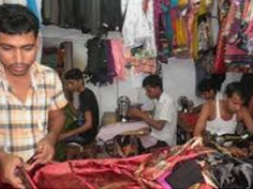
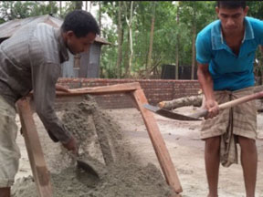
দর্জি
রাজমিস্ত্রি

Slide 12
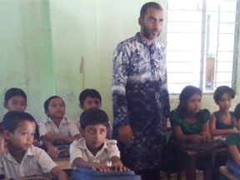
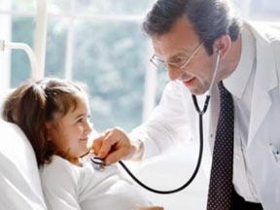
শিক্ষক
ডাক্তার

Slide 13
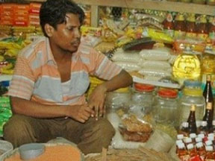
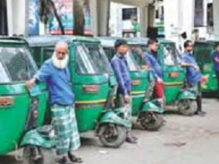
ব্যবসায়ী
চালক

Slide 14
এমন আরও অনেক পেশার মানুষ রয়েছে।

Slide 15
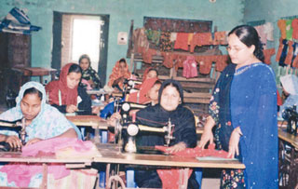
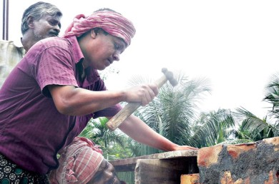
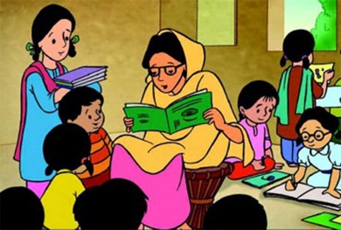
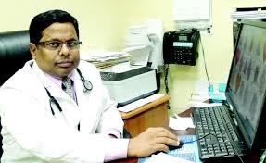
উপরের ছবিগুলো দেখে তোমরা কি বলতে পার
কোন পেশাজীবী কী কী কাজ করেন?
দর্জি কী কাজ করেন?
দর্জি কাপড় সেলাই করেন।
রাজমিস্ত্রি কী কাজ করেন?
রাজমিস্ত্রি দালান তৈরী করেন।
শিক্ষক কী কাজ করেন?
শিক্ষক আমাদের পড়ান।
ডাক্তার কী কাজ করেন?
ডাক্তার চিকিৎসা প্রদান করেন।

Slide 16
দলীয় কাজ
সময় : ৬ মিনিট
দল নং-১
দল নং-২
দল নং-৩
ডাক্তারের অভিনয় করে দেখাও!
শিক্ষকের অভিনয় করে দেখাও!
চালকের অভিনয় করে দেখাও!

Slide 17
তোমাদের বাংলাদেশ ও বিশ্বপরিচয় বইয়ের ২২ নং পৃষ্ঠা খোল!

Slide 18
প্রশ্নগুলোর উত্তর খাতায় লিখ!
মূল্যায়ন
১। উৎপাদন কাজের সাথে জড়িত দুটি
পেশার নাম লিখ।
2। জেলে কোথায় মাছ ধরে?
3। কৃষক কী কী ফসল ফলায়?

Slide 19
বাড়ির কাজ
পেশাসহ তোমার এলাকার ১০জন পেশাজীবী মানুষের নাম খাতায় লিখে আনবে।

Slide 20
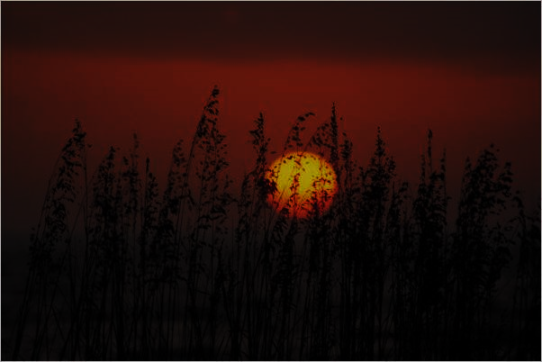
সবাইকে অনেক ধন্যবাদ!

